Slide 1
Chapter2
建構TensorFlow與
Keras開發環境

Slide 2
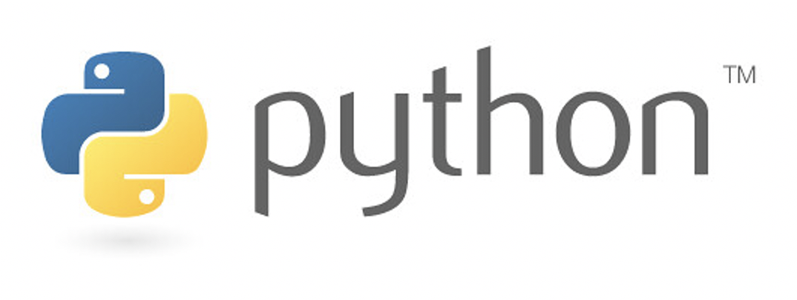





2-1 認識 TensorFlow與 Keras
TensorFlow
Keras
Troch
支援的深度學習函式庫

Slide 3


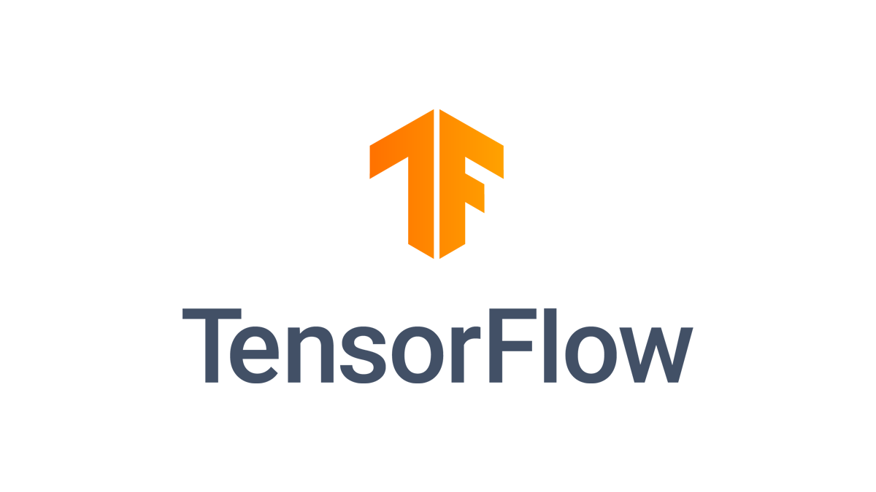



2-1 認識 TensorFlow與 Keras
Google 的 TensorFlow
函式庫
機器學習框架
開放原始碼
高效能
機器學習應用
學習平台
社群資源

Slide 4
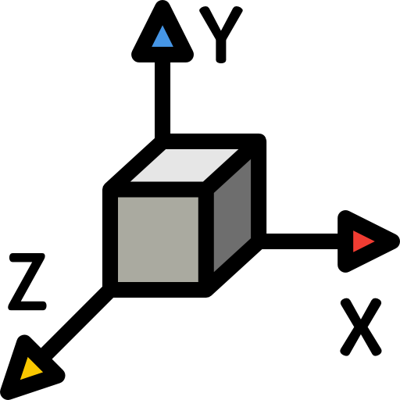



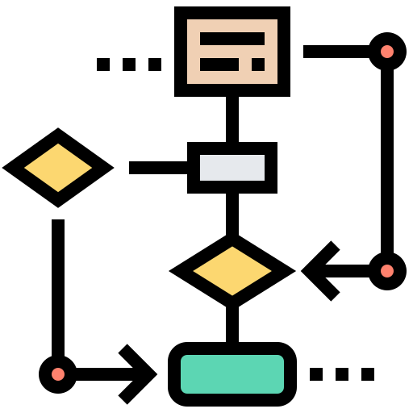



2-1 認識 TensorFlow與 Keras
Google 的 TensorFlow
輸入
輸出
向量
矩陣
張量
(Tensor)
機器學習模型
計算圖
(Computational Graphs)
Flow

Slide 5

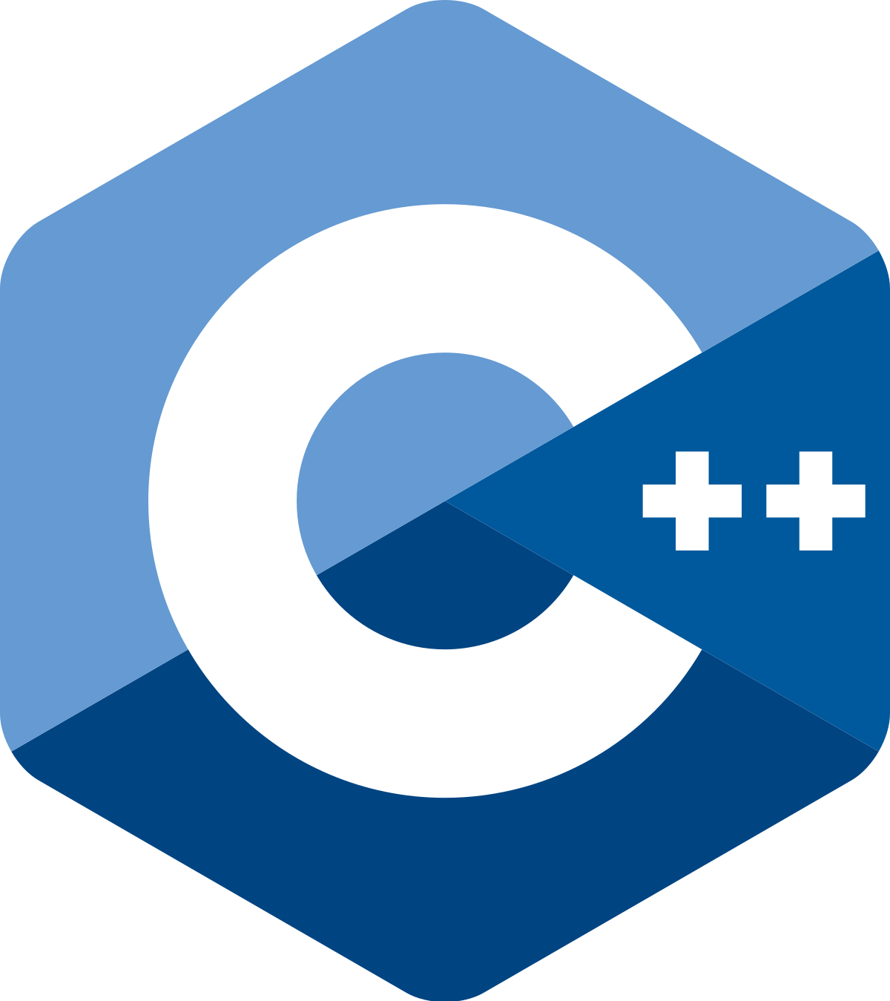


2-1 認識 TensorFlow與 Keras
Google 的 TensorFlow
機器學習專案
Python
TensorFlow
CUDA/CuDNN
Eigen
GPU
CPU
數值運篹
硬體運算

Slide 6




PPT PRESENTATION
2-1 認識 TensorFlow與 Keras
02
提供高階APIs來快速建構深度學習模型的神經網路
特點
預建全連接、卷積、池化、RNN、LSTM和GRU等多種神經層
能夠使用相同的Python程式碼在CPU或GPU上執行
01
03

Slide 7

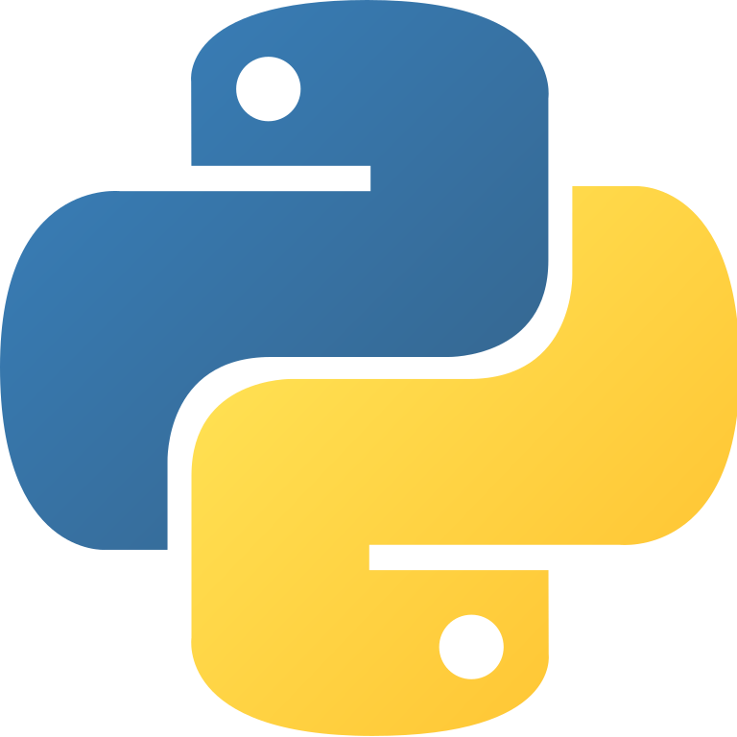
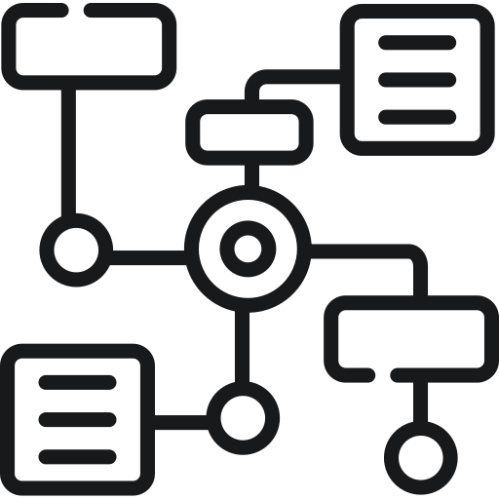

2-1 認識 TensorFlow與 Keras
PPT PRESENTATION
Keras
Python
更加人性化
深度學習專案
Keras
TensorFlow/Thano/CNTK
張量
計算圖
運算操作

Slide 8







2-2 建構Python深度學習的開發環境
使用Anaconda建立開發環境
01
02
03
內建

Slide 9
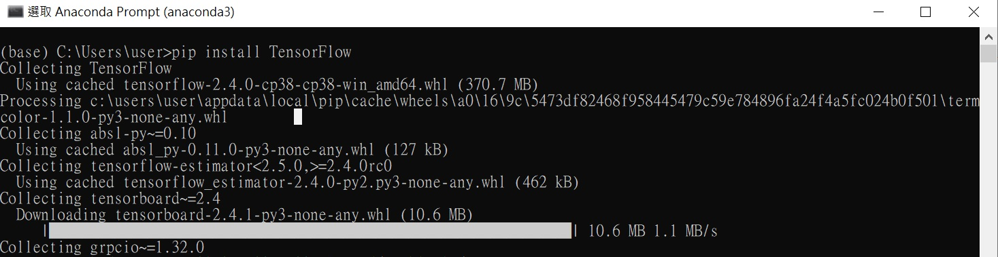
2-2 建構Python深度學習的開發環境
安裝TensorFlow和 Keras
在成功安裝Anaconda整合安裝套件後，接下來依序安裝TensorFlow和Keras套件
執行「開始/Anaconda3/Anaconda Prompt」
使用 pip install 指令安裝TensorFlow套件

Slide 10
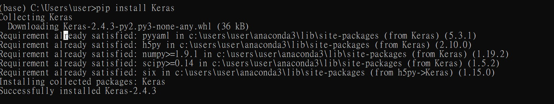
2-2 建構Python深度學習的開發環境
安裝TensorFlow和 Keras
執行「開始/Anaconda3/Anaconda Prompt」
使用 pip install 指令安裝 Keras套件

Slide 11



2-2 建構Python深度學習的開發環境
使用Anaconda編輯與執行Python程式
Spyder
jupyter notebook
整合開發環境
網頁介面的文件編輯器
文字
表格
圖表

Slide 12
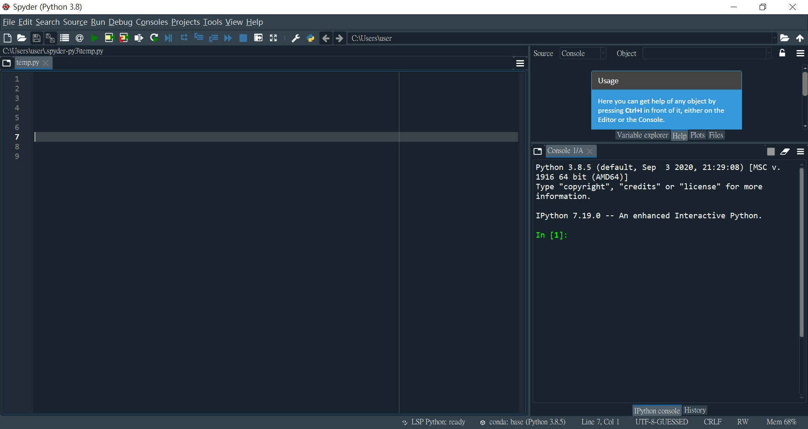
2-3 使用Spyder整合開發環境
Spyder是一套開放原始碼且跨平台的Python整合開發環境，這是功能強大的互動開發環境，支援程式碼編輯、互動測試、偵錯和執行Python程式
功能表
工具列
程式碼編輯區
Python Shell

Slide 13



2-4 Jupyter Notebook基本應用
Jupyter Notebook 是一個在伺服器執行的Web應用程式，可以讓我們透過瀏覽器在筆記本上編輯程式碼和建立豐富文件內容，包含程式碼、段落、方程式、標題文字、圖片和超連結等
.ipynb
資料科學
機器學習
深度學習

Slide 14
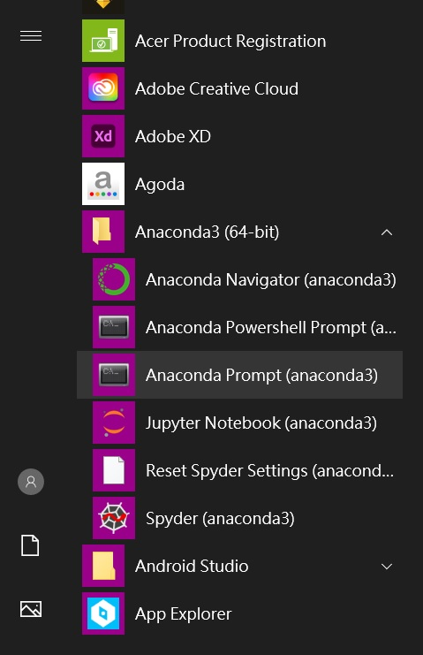
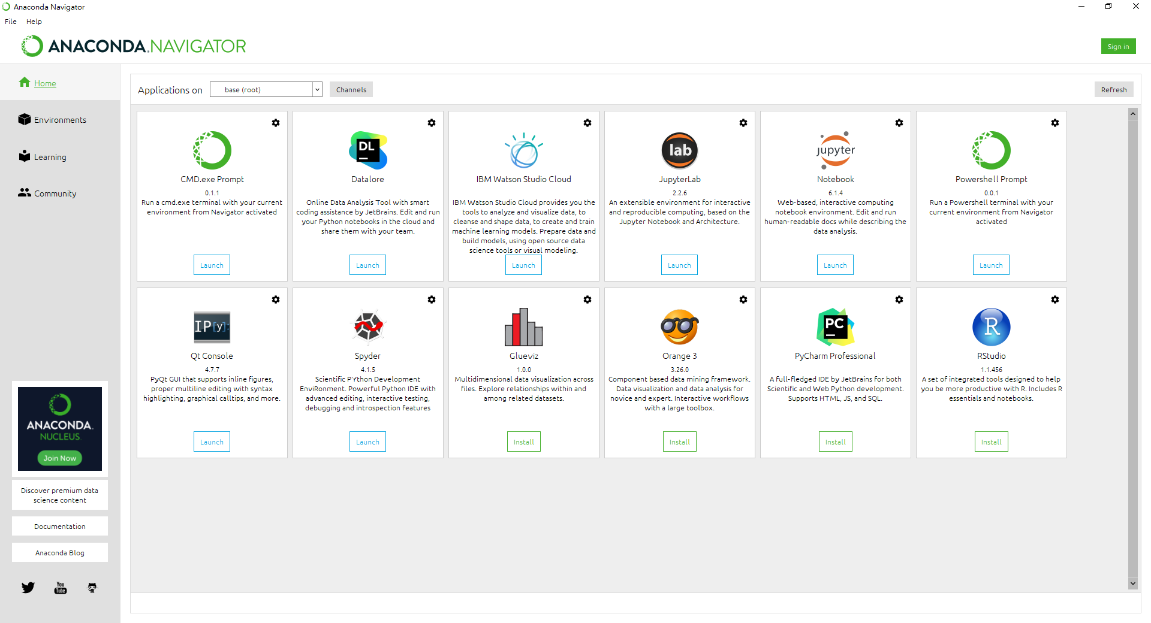
2-4 Jupyter Notebook基本應用
啟動 Jupyter建立第一份筆記
開始功能表
Anaconda Navigator
1
2

Slide 15
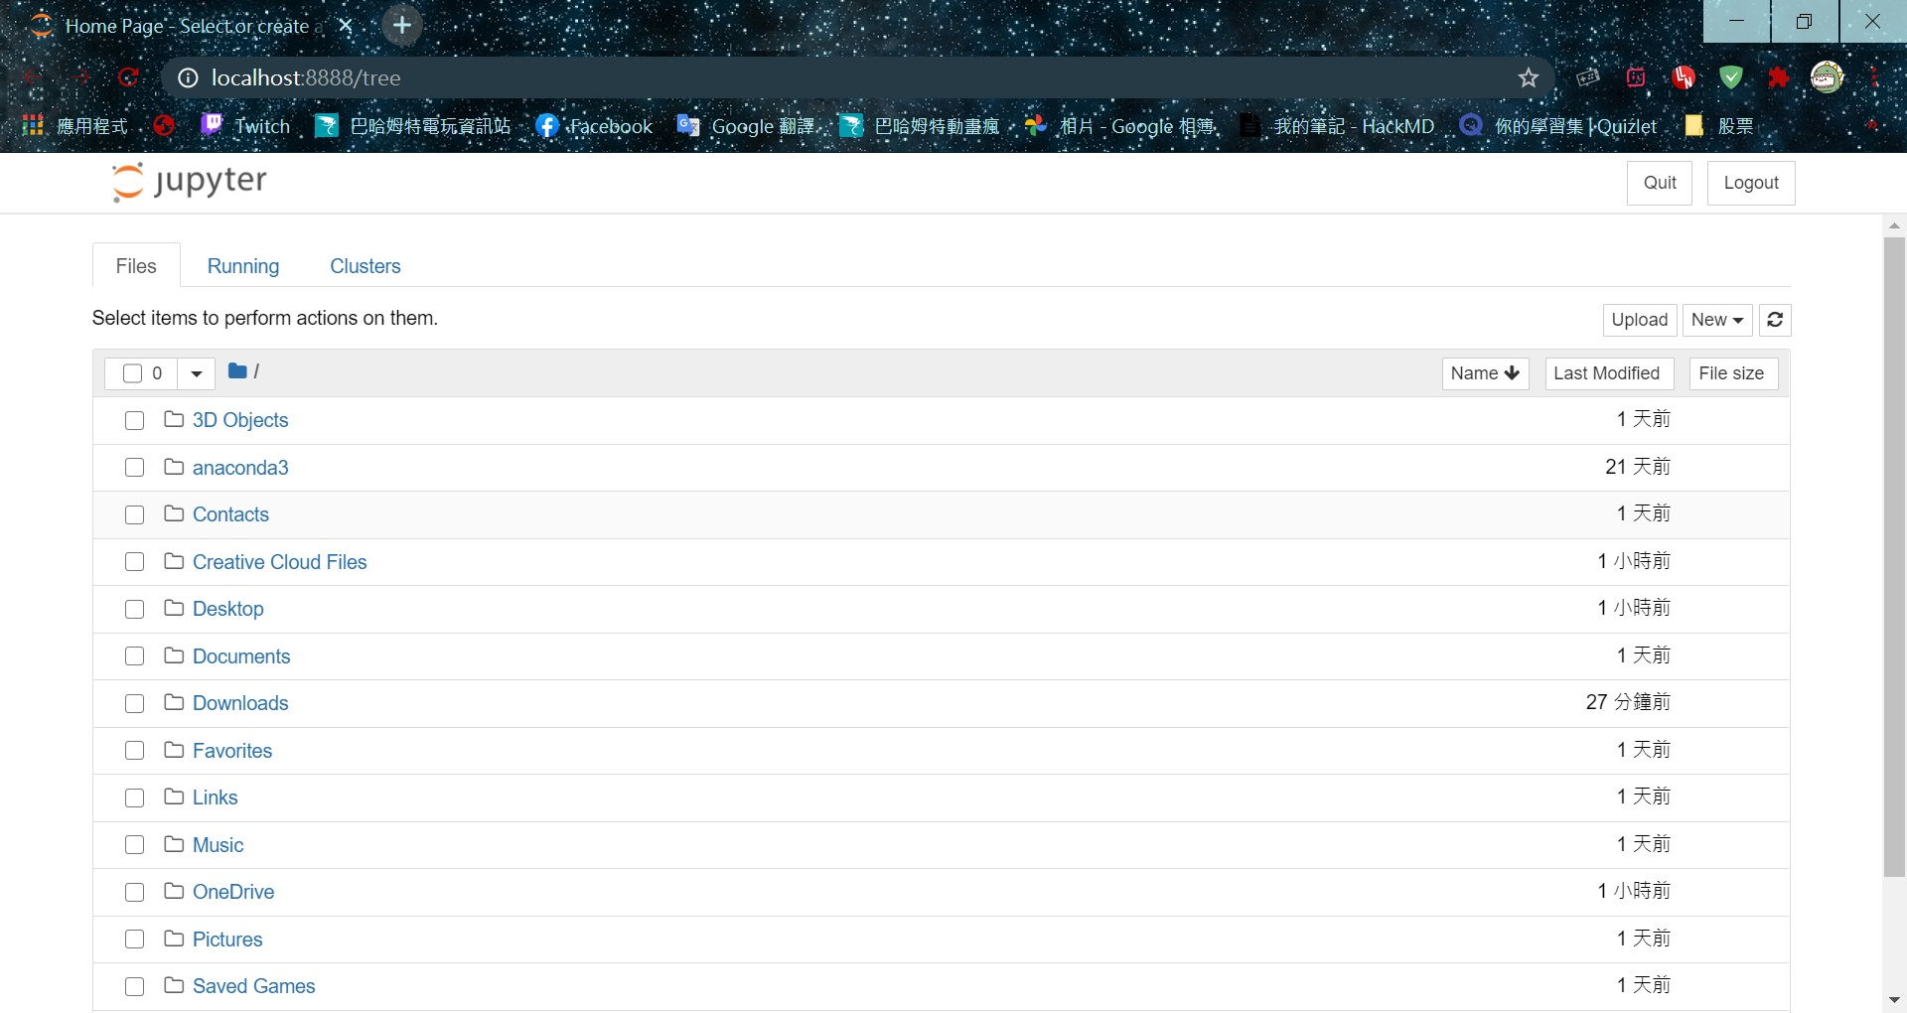
2-4 Jupyter Notebook基本應用
啟動 Jupyter建立第一份筆記
等到成功啟動後，此App是Web伺服器，其預設網址是:http://localhost:8888
然後就會自動啟動瀏覽器進入此網址，預設顯示Jupyter文件管理介面，可以顯示目錄與檔案清單

Slide 16
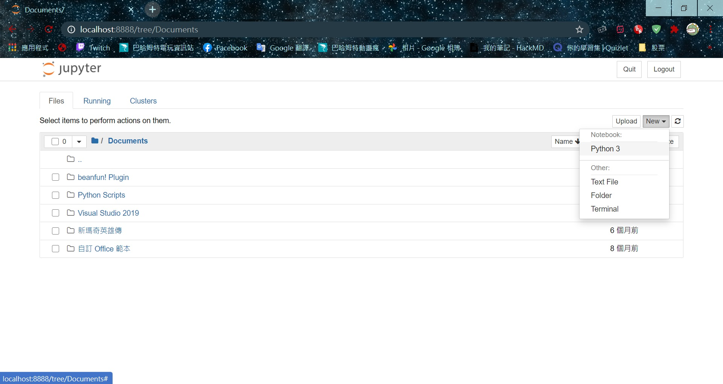
2-4 Jupyter Notebook基本應用
啟動 Jupyter建立第一份筆記
點選Document資料夾，這是Windows的「文件」資料夾，然後按右方New扭，執行Python3命令新增筆記本文件

Slide 17
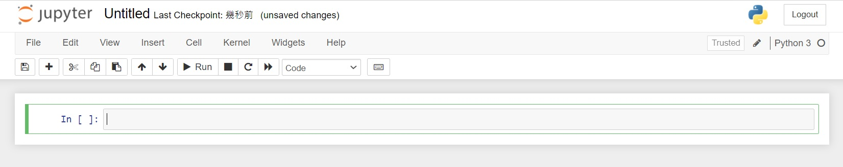
2-2 建構Python深度學習的開發環境
文件名稱
功能表
編輯區域
工具列
上圖 jupyter後面是文件的名稱，下方依序是功能表和工具列按鈕，接著是編輯區域，可以看到綠色框限的編輯框，這是取得焦點作用中的編輯框，稱為單元，也是Jupyter基本編輯單位

Slide 18
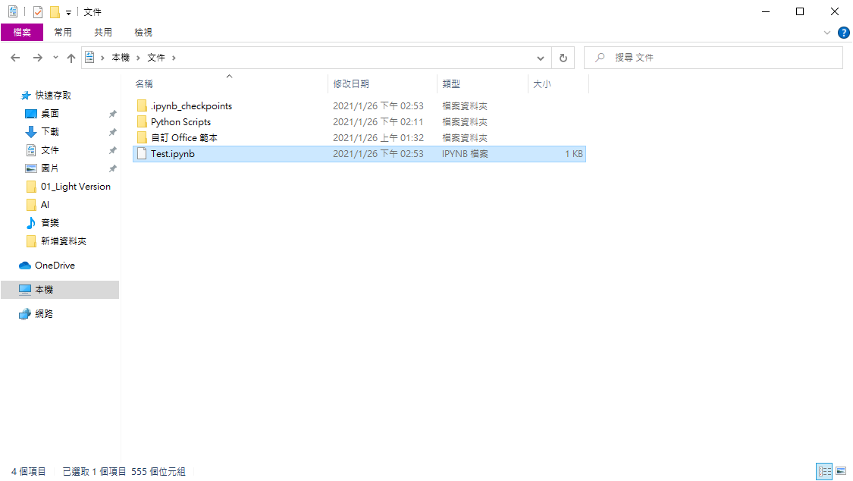
2-4 Jupyter Notebook基本應用
啟動 Jupyter建立第一份筆記
因為 Jupyter 的 Documents 資料夾是對應 Windows 的文件資料夾，在 Windows 開啟資料夾，可以看到我們建立的筆記本文件 Test.ipynb

Slide 19
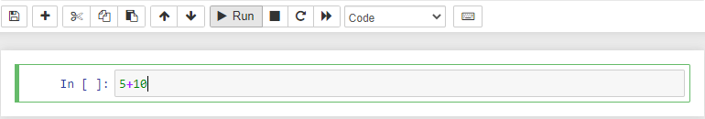
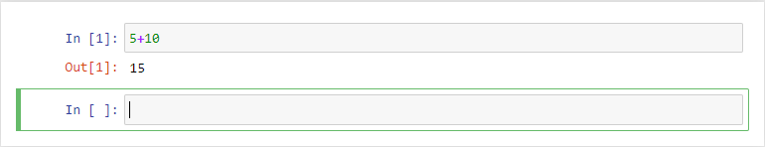
2-4 Jupyter Notebook基本應用
我們可以在綠色框作用中的單元輸入程式
按上方 Run鈕，可以看到執行結果15和下方新增一個作用中的程式單元

Slide 20
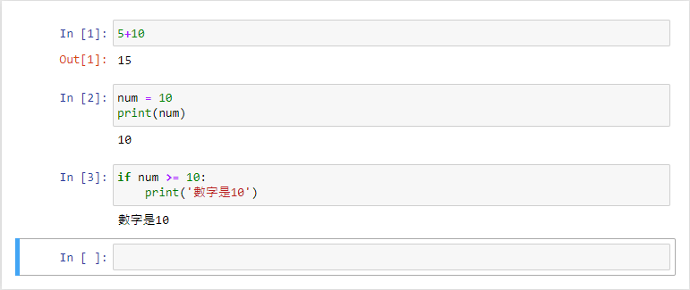
2-4 Jupyter Notebook基本應用
定義變數、使用If 判斷式

Slide 21
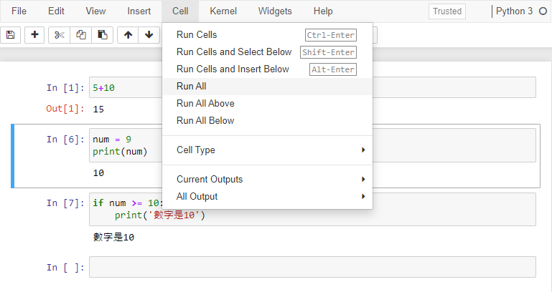
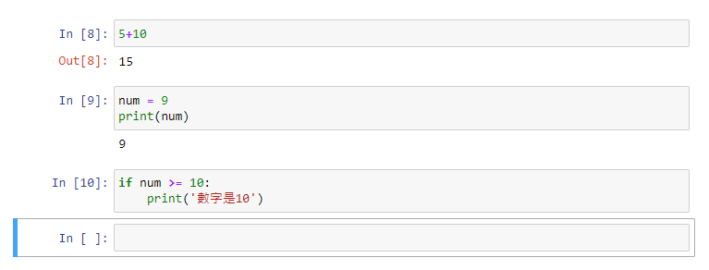
2-4 Jupyter Notebook基本應用
修改 Python程式碼重複執行

Slide 22
2-4 Jupyter Notebook基本應用
在作用中的單元輸入Python程式碼時，單元的外框是綠色，這是編輯模式(Edit Mode);執行命令時，外框會改為藍色，這是命令模式(Command Mode)。
編輯模式
1
命令模式
2

Slide 23
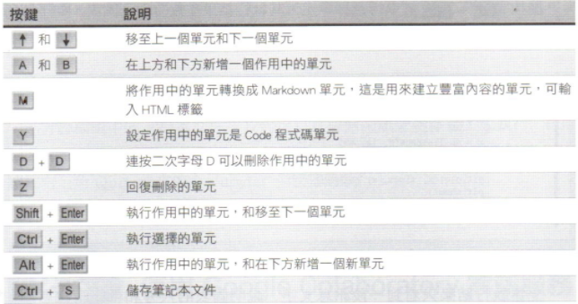
2-4 Jupyter Notebook基本應用
Jupyter 命令模式常用的按鍵說明(完整按鍵說明請執行「Help/Keyboard Shortcuts」命令)

Slide 24




2-5 使用Google Colaboratory雲端服務
Google Colaboratory 是免費雲端服務的Jupyter筆記本環境
Pandas
TensorFlow
Keras
Numpay

Slide 25
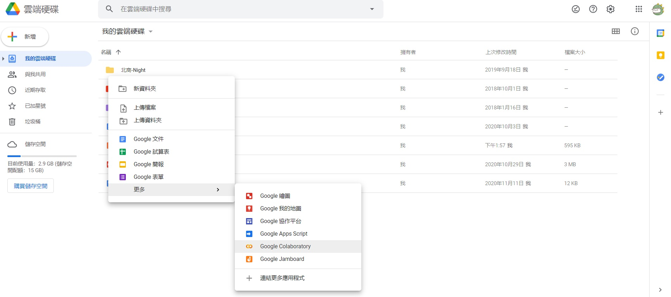
2-5 使用Google Colaboratory雲端服務
因為 Colaboratory 雲端服務建立的 Jupyter 筆記本是儲存在 Google雲端硬碟，我們需要先登入 Google Drive 後，才能使用 Colaboratory 雲端服務建立 colab 筆記本

Slide 26
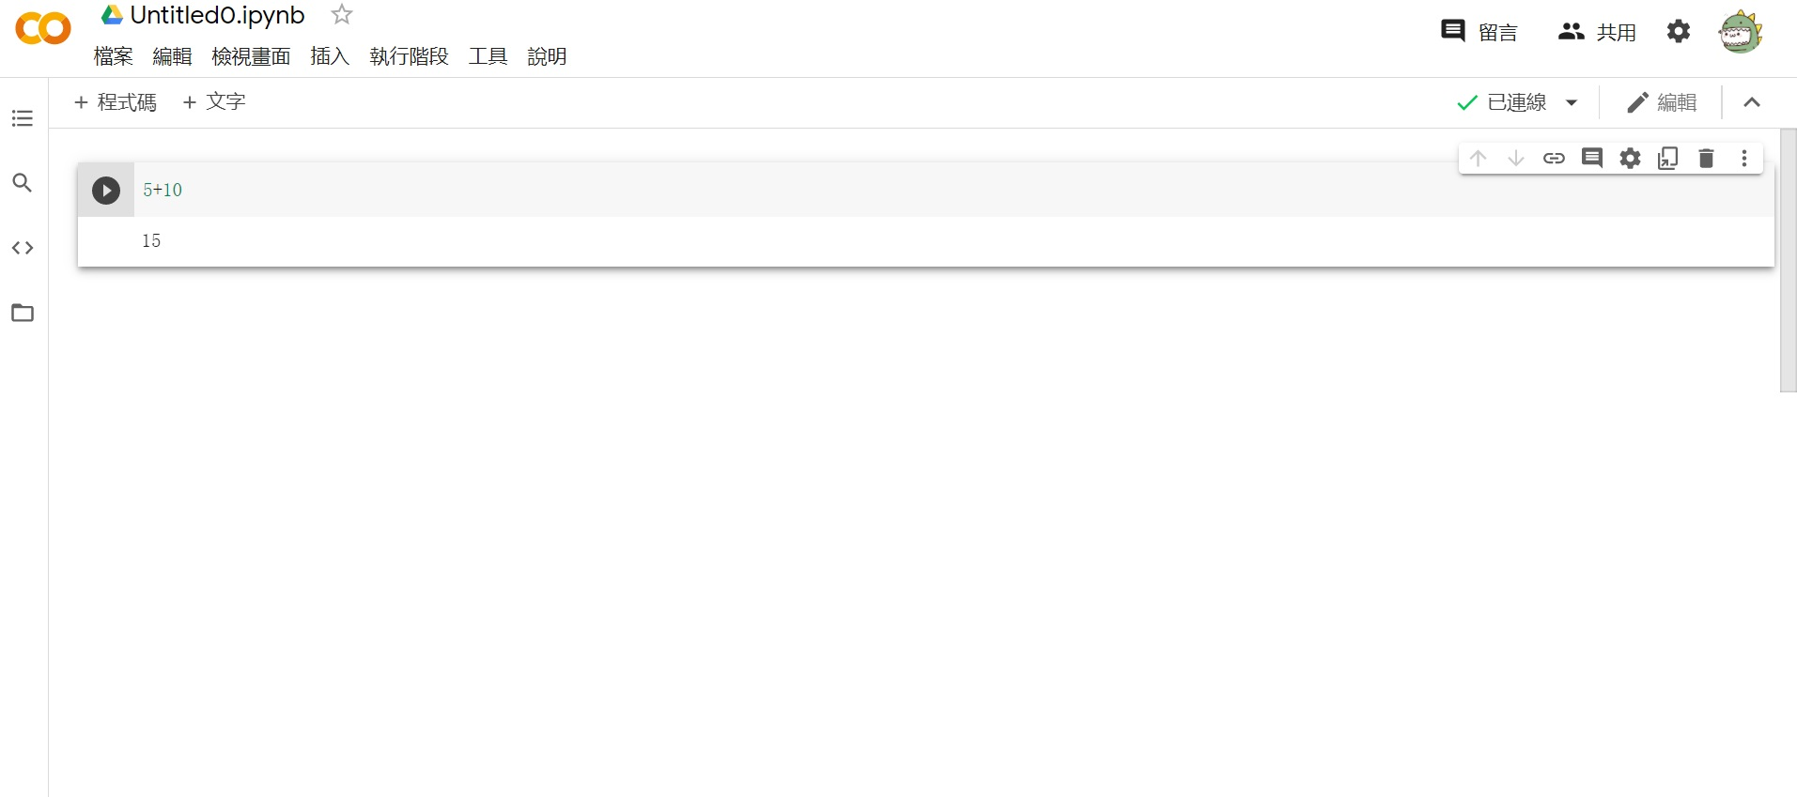
2-5 使用Google Colaboratory雲端服務
Colab 筆記本的操作和 Jupyter Notebook 相同，

Slide 27
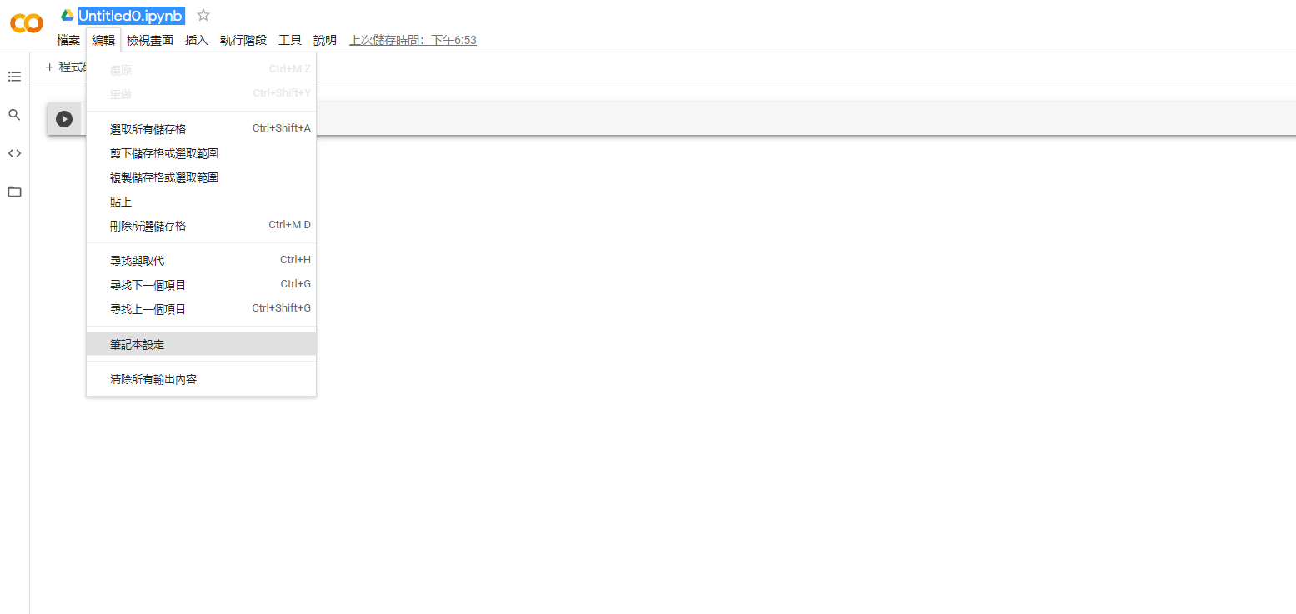
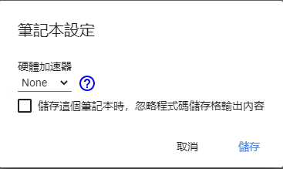
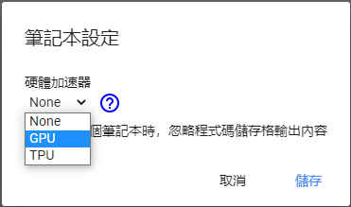
2-5 使用Google Colaboratory雲端服務
啟用 Colaboratory 的 GPU 加速運算

Slide 28

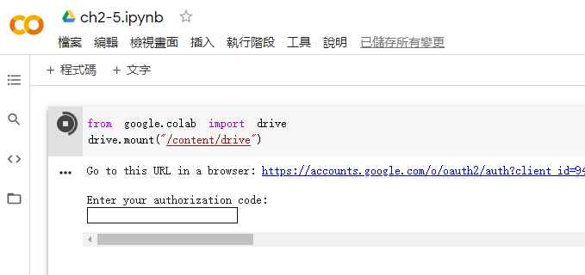
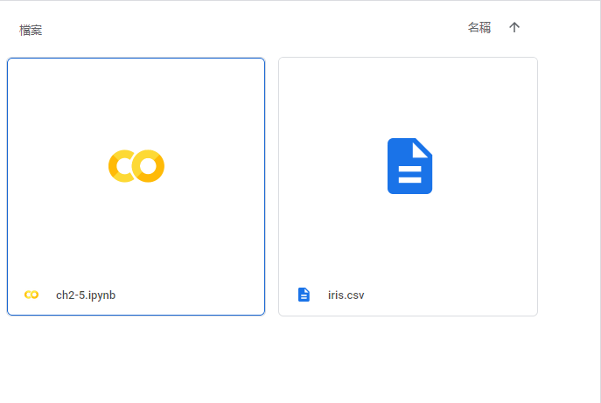
2-5 使用Google Colaboratory雲端服務
輸入下列程式碼
在 Colaboratory 掛載 Google Drive
2
上傳檔案至 Google Drive
1

Slide 29
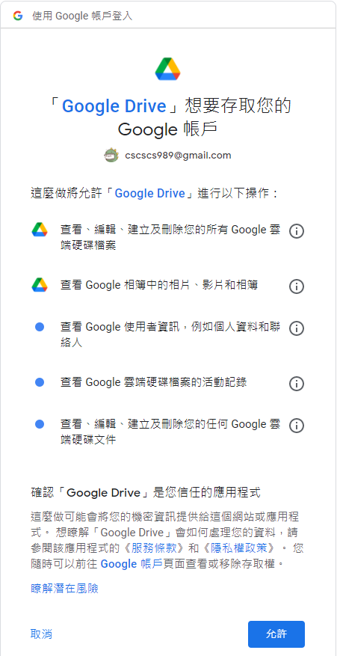
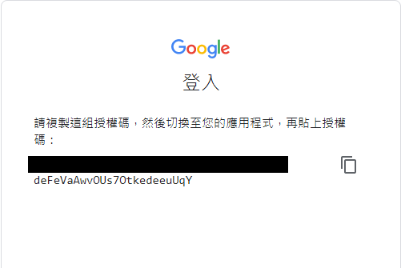

2-5 使用Google Colaboratory雲端服務
確認授權
複製授權碼並貼上單元欄
3
4
成功掛載
5

Slide 30
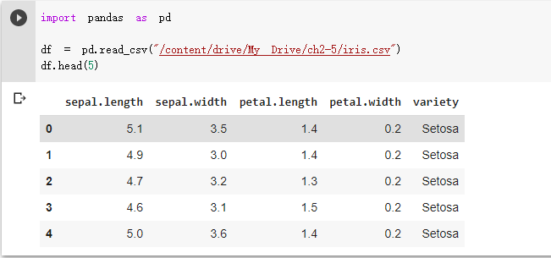
2-5 使用Google Colaboratory雲端服務
使用 Pandas載入 iris.csv 檔案

Slide 31
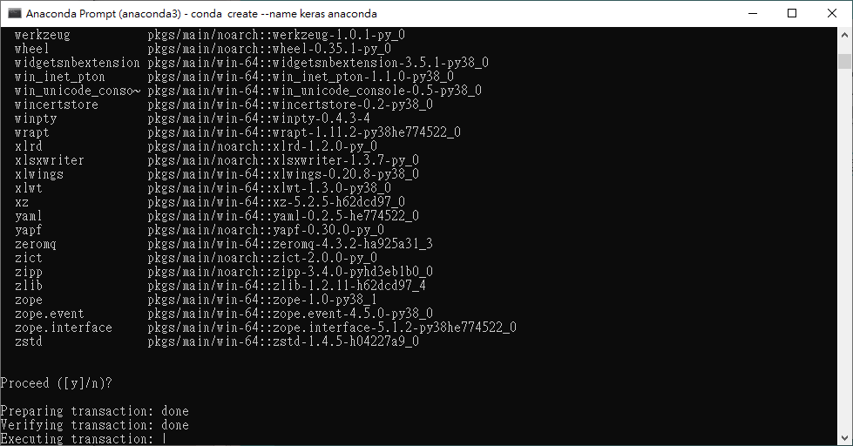
2-6 建立與管理 Python 虛擬環境
Python 虛擬環境可以針對不同 Python 專案建立專屬的開發環境
使用 conda 指令來建立、啟動、刪除與管理 Python 虛擬環境
輸入下列指令
虛擬環境名稱
1
預設安裝 Anaconda 資料科學套件
解析環境
2
完成
3

Slide 32

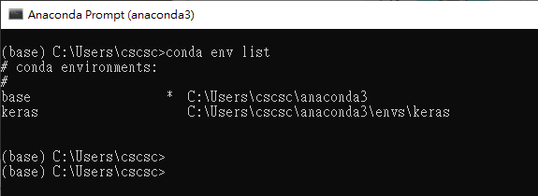
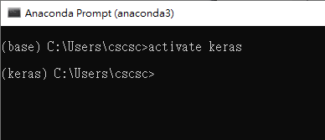
2-6 建立與管理 Python 虛擬環境
顯示目前 Anaconda 已經建立的虛擬環境清單
啟動與使用 Python 虛擬環境

Slide 33
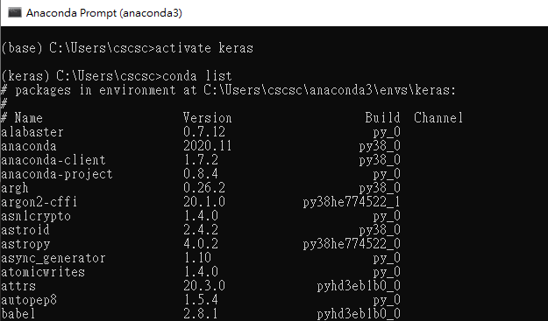

2-6 建立與管理 Python 虛擬環境
檢視虛擬環境已經安裝那些套件
在 Python 虛擬環境安裝 Python 套件
關閉 Python 虛擬環境
移除 Python 虛擬環境

Slide 34
報告完畢

